Slide 1
NATURALISMO

Slide 2
Novas perspectivas para origem humana
Ao lado de todo o desenvolvimento tecnológico, a Europa presenciou, na segunda metade do século XIX, um avanço científico muito significativo.
A publicação em 1859 do livro A origem das espécies, do biólogo inglês Charles Darwin, causou espanto e revolta de setores mais conservadores da sociedade inglesa.
  O ser humano não era fruto da criação divina, mas resultado de um longo processo de evolução e adaptação por que passaram todos os seres vivos. Sua defesa do evolucionismo causou revolta ao afirmar que seres humanos e primatas tinham um ancestral comum.
Esse pensamento influenciou a estética naturalista, a partir de duas ideias:
A constatação de que o ser humano é um animal como outro qualquer ("uma coisa sórdida, nua, bufante, sem qualquer alusão ao divino").
A crença de que a natureza promove um processo de seleção no qual sobrevivem os mais adaptados e os mais fracos são eliminados (“da guerra da natureza, da fome e da morte segue-se a produção de animais superiores”.

Slide 3
Para uma sociedade com fortes valores religiosos, essas duas ideias soavam como uma negação da origem divina dos seres humanos.
Surge o chamado “Darwinismo social".
Nesse contexto, o Naturalismo surge como um desdobramento da estética realista, voltado para a valorização da ciência como instrumento para análise da sociedade;
Outros dois intelectuais influenciaram de modo de finitivo a estética naturalista: Auguste Comte e Hippolyte Taine.
Comte criou a filosofia positivista, que apontava o saber positivo, baseia nas leis científicas, como superior ao teológico ou ao metafísico, muito valorizado em momentos históricos anteriores.
Hippolyte Taine era um crítico literário e, em seus trabalhos sobre a literatura inglesa, utilizou pela primeira vez o termo determinismo para explicar quais fatores deveriam ser considerados na apreciação das obras literárias de um povo. Segundo ele, o indivíduo era socialmente condicionado por três fatores:
A raça da qual fazia parte e que lhe garantiria uma determinada herança;
O meio no qual se encontrava;
O momento em que vivia.
É determinista a visão que apresenta o ser humano como produto do meio em que se encontra, da herança (cultural, social, biológica) recebida e das condições históricas características do momento em que vive.

Slide 4
Naturalismo: a aproximação entre literatura e ciência
Inspirados pela teoria da evolução, os naturalistas acreditavam que o impulso para a transformação das espécies era a seleção natural. Ressaltavam que os seres humanos não estão livres das leis que regem a natureza, mesmo sendo dotados de razão.
A personagem naturalista age movida por desejos de ordem sexual que quase sempre superam sua capacidade racional de controlá-los.
A literatura passa a ser vista como estando a serviço da ciência por esses escritores. Para cumprir esse projeto, os escritores buscam olhar para a realidade através da lente do determinismo e das teorias evolucionistas.
Émile Zola chega a definir o Naturalismo como uma aplicação, na literatura, do método de observação e de experimentação descrito por Claude Bernard no livro Introdução ao estudo da medicina experimental. Cria, assim, o que chama de romance experimental.
  Ele acredita que, compreendendo o comportamento humano e suas motivações, é possível atuar na transformação dos indivíduos para alcançar o melhor estado social.

Slide 5
Em suma, o Naturalismo...
A visão do mundo do naturalista é mais mecanicista, mais determinista, pois aceita o princípio segundo o qual só as leis da ciência são válidas.
O homem é condicionado por forças que determinam seu comportamento. Nos romances naturalistas, o comportamento das personagens resulta da liberação dos instintos, sob determinadas condições do meio.
Os personagens naturalistas são parecidos porque estão submetidos as mesmas leis.
Diferente disso, os dramas das personagens realistas têm origem moral ou são decorrentes de desequilíbrio social. Os naturalistas deixam de lado a análise psicológica que marcou a literatura realista. Para eles, os traços individuais não interessam. Dedicam-se à análise dos fenômenos coletivos, que caracterizam melhor a tese determinista por eles defendida. Por isso, voltam o olhar para uma classe social que, até aquele momento, não havia merecido destaque nos romances: o proletariado.
Tendência a retratar temas ligados à patologia sexual ou social, aos aspectos mais repulsivos da vida e às camadas mais baixas da sociedade.

Slide 6
Os romances naturalistas são, com frequência, caracterizados como literatura de tese, porque desenvolvem uma estrutura pensada para provar ao leitor a visão determinista da sociedade. O aviltamento e a perda da dignidade dos indivíduos que vivem em um meio degradante é a grande tese exposta nesses romances.
A estrutura dos romances mostra que seus autores eram entusiasmados divulgadores da visão racional e objetiva, criando personagens para ilustrar comportamentos específicos, confrontando espaços de modo a permitir o choque de classes sociais.

Slide 7
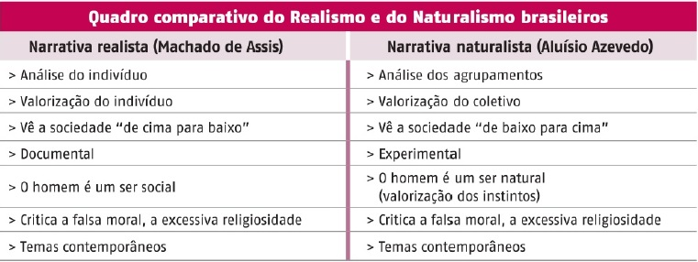

Slide 8
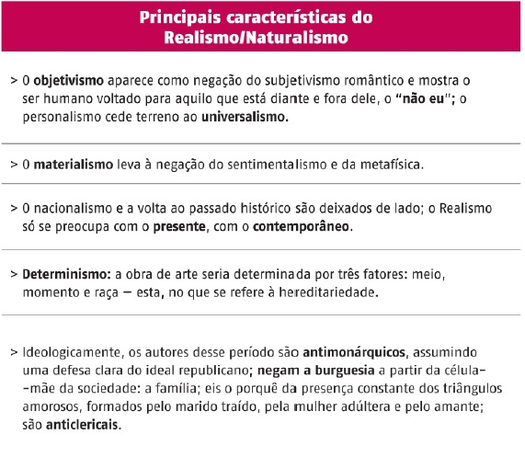

Slide 9
O crime do Padre Amaro – Naturalista e Realista
Objetivo de atacar o clero pelos costumes imorais.
Torna-se um escândalo para a sociedade.
Personagens: amaro (o padre), Amélia (amante de amaro), Cônego Dias (padre e mentor de Amaro), José Eduardo (noivo de Amélia), Senhora Joaneira (mãe de Amélia)
“- E diga-me lá então a senhora, já que é tão doutora. O vinho, no divino sacrifício, deve ser branco ou tinto?
D. Josefa parecia-lhe que devia ser tinto, para se parecer mais com o sangue de Nosso Senhor.
Emende a menina, mugiu o cônego de dedo em riste para Amélia.” (p. 218)
“O padre Amaro esclareceu-a, com bondade. O Inimigo tinha muitas maneiras, mas a habitual era esta: fazia descarrilar um trem de modo que morressem passageiros, e como essas almas não estavam preparadas pela Extrema-Unção, o demônio ali mesmo, zás, apoderava-se delas!
- É de velhaco! rosnou o cônego com uma admiração secreta por aquela manha tão hábil do Inimigo.”

Slide 10
Aluísio Azevedo
Os diálogos são vivos e naturais. As descrições minuciosas e precisas.
Sua ocupação artística reside em verificar o comportamento social dos seres que cria.
Melhor ainda: quer sondar até que ponto o social é capaz de determinar a vida individual do ser humano, como ocorre com os inúmeros portugueses que pululam no livro, todos aos poucos se condicionando ao clima, ao meio tropical brasileiro, perdendo suas qualidades sóbrias e modestas para caírem vítimas do sensualismo tropical e da malandragem coletiva que domina a todos.

Slide 11
O cortiço – Aluísio Azevedo
Uma alegoria do Brasil do século XIX
Ao ser lançado, em 1890, “O Cortiço” teve boa recepção da crítica, chegando a obscurecer escritores do nível de Machado de Assis. Isso se deve ao fato de Aluísio Azevedo estar mais em sintonia com a doutrina naturalista, que gozava de grande prestígio na Europa. O livro é composto de 23 capítulos, que relatam a vida em uma habitação coletiva de pessoas pobres (cortiço) na cidade do Rio de Janeiro.
O Cortiço - O protagonista do romance é o ambiente do cortiço, com toda a movimentação de seus personagens.
Em um trecho do romance o narrador compara o cortiço a uma estrutura biológica (floresta), um organismo vivo que cresce e se desenvolve, aumentando as forças daninhas e determinando o caráter moral de quem habita seu interior, ou diz o narrador “os olhos do cortiço se abrem”
João Romão, empregado dum vendeiro, consegue comprar a venda do patrão, depois de muito economizar. Constrói, então, um conjunto de casinhas, que formam o “O Cortiço São Romão”. Amiga-se com Bertoleza, a escrava que se submete a todas as privações para servir a ele, que considera seu senhor. O cortiço progride, desenvolve-se e expande-se através dos dramas, vícios e paixões de seus habitantes. Quando fica rico, João Romão, para ascender socialmente, vai casar-se com Zulmira, filha de um aristocrata, vizinho de suas propriedades. Bertoleza suicida-se.

Slide 12
Na situação de capitalismo incipiente, o explorador vivia muito próximo ao explorado, daí a estalagem de João Romão estar junto aos pobres moradores do cortiço.
Ao lado, o burguês Miranda, de projeção social mais elevada que João Romão, vive em seu palacete com ares aristocráticos e teme o crescimento do cortiço.
Por isso pode-se dizer que “O Cortiço” não é somente um romance naturalista, mas uma alegoria do Brasil.
Aluísio se propõe a mostrar que a mistura de raças em um mesmo meio desemboca na promiscuidade sexual, moral e na completa degradação humana. Além disso, a imensa desigualdade social.
Narrador
A obra é narrada em terceira pessoa, com narrador onisciente (que tem conhecimento de tudo), como propunha o movimento naturalista.

Slide 13
Tempo
Em “O Cortiço”, o tempo é trabalhado de maneira linear, com princípio, meio e desfecho da narrativa. A história se desenrola no Brasil do século XIX, sem precisão de datas.
Espaço
São dois os espaços explorados na obra.
O primeiro é o cortiço, amontoado de casebres mal-arranjados, onde os pobres vivem. Esse espaço representa a mistura de raças e a promiscuidade das classes baixas. Funciona como um organismo vivo.
Junto ao cortiço estão a pedreira e a taverna do português João Romão.
O segundo espaço, que fica ao lado do cortiço, é o sobrado aristocratizante do comerciante Miranda e de sua família.
Esses espaços fictícios são enquadrados no cenário do bairro de Botafogo, explorando a exuberante natureza local como meio determinante. Dessa maneira, o sol abrasador do litoral funciona como elemento corruptor do homem local.

Slide 14
O Mulato
Saindo criança de São Luís para Lisboa, Raimundo viajava órfão de pai, um ex-comerciante português, e afastado da mãe, Domingas, uma ex-escrava do pai.
Depois de anos na Europa, Raimundo volta formado para o Brasil. Passa um ano no Rio e decide regressar a São Luís para rever seu tutor e tio, Manuel Pescada.
Bem recebido pela família do tio, Raimundo desperta logo as atenções de sua prima Ana Rosa que, em dado momento, lhe declara seu amor.
Essa paixão correspondida encontra, todavia, três obstáculos: o do pai, que queria a filha casada com um dos caixeiros da loja; o da avó Maria Bárbara, mulher racista e de maus bofes; o do Padre Diogo, comensal da casa e adversário natural de Raimundo.

Slide 15
Foi assim: depois que Raimundo nasceu, seu pai, José Pedro da Silva, casou-se com Quitéria Inocência de Freitas Santiago, mulher branca. Suspeitando da atenção particular que José Pedro dedicava ao pequeno Raimundo e à escrava Domingas, Quitéria ordena que açoitem a negra e lhe queimem as partes genitais.
Desesperado, José Pedro carrega o filho e leva-o para a casa do irmão, em São Luís. De volta à fazenda, imaginando Quitéria ainda refugiada na casa da mãe, José Pedro ouve vozes em seu quarto. Invadindo-o, o fazendeiro surpreende Quitéria e o então Padre Diogo em pleno adultério.
Desonrado, o pai de Raimundo mata Quitéria, tendo Diogo como testemunha. Graças à culpa do adultério e à culpa do homicídio, forma-se um pacto de cumplicidade entre ambos. Diante de mais essa desgraça, José Pedro abandona a fazenda, retira-se para a casa do irmão e adoece.
Algum tempo depois, já restabelecido, José Pedro resolve voltar à fazenda, mas, no meio do caminho, é tocaiado e morto. Por outro lado, devagarzinho, o Padre Diogo começara a insinuar-se também na casa de Manuel Pescada

